Slide 1
Pääkaupunkiseudun varhaiskasvatuskysely 2024 - Kauniainen 22.1.2025 Taloustutkimus Oy Timo Myllymäki & Tuomo Turja

Slide 2
Sisällysluettelo
Tutkimuksen toteutus 3
Taustatiedot 6
Lapselle esitetyt kysymykset 12
Varhaiskasvatukseen hakeminen ja aloittaminen 15
Lapsen osallisuus ja toiminnan laatu 17
Yhteistyö henkilökunnan kanssa 19
Yleisarvosana 21
Kooste kaikista väittämistä 23
Kehittämisanalyysi 26
Avoin kysymys 31
Kaupungin vertailusivut 34
Liitteet

Slide 3
Tutkimuksen toteutus

Slide 4
Tutkimuksen toteutus
Kysely toteutettiin neljälle pääkaupunkiseudun kaupungille: Espoo, Helsinki, Kauniainen ja Vantaa.
Suurimmaksi osaksi toimipisteillä oli toimipistekohtaiset linkit, osalla Helsingin toimipisteistä oli kuitenkin yhteiset linkit.
Kysely toteutettiin sähköisenä kyselynä siten, että Taloustutkimus lähetti kutsut suurimmalle osalle Helsingin toimipisteistä suoraan, pienemmän osan (esimerkiksi Helsingin yksityiset toimipisteet) kanssa toimittiin niin, että Taloustutkimus lähetti linkit Helsingin kaupungin nimeämälle yhteyshenkilölle, joka jakoi linkit eteenpäin.
Muiden kaupunkien kanssa toimittiin siten, että Taloustutkimus lähetti linkit excel-taulukkona ja kukin kaupunki jakoi linkkejä eteenpäin omalla tavallaan.
Vastaaminen oli mahdollista kahdeksalla kielellä: suomi, ruotsi, englanti, albania, arabia, somali, venäjä ja viro. Jokaiselle kielelle oli tehty omat saatekirjeet, jotka jaettiin linkin jakamisen yhteydessä.
Vastausten kertymistä seurattiin toimipisteittäin ja kaupunkeja informoitiin useita kertoja tilanteesta ja niistä yksiköistä, joista vastauksia ei vielä ollut kertynyt.
Tiedonkeruu oli avoinna 23.10. – 17.11.2024 välisenä aikana. Tiedonkeruu oli poikki 26.-28.10. välisenä aikana. Tiedonkeruu avattiin uudelleen 28.10.2024.
Tutkimuslomakkeen täytti loppuun kaikkiaan 11429 vastaajaa. Lisäksi dataan otettiin mukaan sellaisia, jotka olivat vastanneet lomakkeen loppuun saakka, mutta unohtaneet kuittaa lomaketta vastatuksi. Näin ollen 11582 vastaajaa osallistui tutkimukseen.
Suurin osa vastauksista tuli suomenkielisen lomakkeen kautta. Tässä eri lomakekieliversioiden vastaajamäärät:
Suomi 8851
Englanti 1330
Ruotsi 626
Venäjä 333
Muut 442
Kaupungeittain vastauksia tuli seuraavasti:
Vastaajia Ilmoitettu lapsimäärä Vastausaktiivisuus
Helsinki 5218 30512 17 %
Vantaa 3041 12440 24 %
Espoo 3026 16737 18 %
Kauniainen 297 648 46 %
Yhteensä 11582 60337 19 %
Taloustutkimuksessa tutkimuksen yhteyshenkilöinä toimivat Timo Myllymäki ja Tuomo Turja, etunimi.sukunimi@taloustutkimus.fi.

Slide 5
Tiedonkeruun sujumisesta
Tiedonkeruuta jatkettiin alkuperäisestä suunnitelmasta 11 vuorokaudella, koska tiedonkeruun aikana oli erilaisia ongelmatilanteita:
linkkitekstin muuntuminen kaupungin ja yksittäisen vastaanottajan tietoturva-asetusten vuoksi (Helsinki)
linkkitekstin sisältämä väärä hyperlinkki, mikä linkkitekstin kopioimistavasta riippuen aiheutti sen, että vastauksia ohjautui väärään toimipisteeseen laajemmin Espoossa ja Kauniaisissa sekä muutamassa toimipisteessä Helsingissä. Vantaalla ongelmaa ei ollut.
Tämän vuoksi tiedonkeruu oli ensimmäisen viikonlopun ajan (26.10.-28.10.) pysähdyksissä ja avattiin uudelleen maanantaina 28.10.
Väärän linkin kautta vastanneista noin 10 prosenttia pystyttiin paikantamaan avointen vastausten kautta oikeisiin yksiköihin. Ne vastaukset, joita ei pystytty paikantamaan, ovat mukana Espoon, Helsingin ja Kauniaisten kaupunkitason tuloksissa sekä pääkaupunkiseututason tuloksissa.
toimitetun ohjeistuksen häviäminen päiväkodissa
väärän päiväkodin linkin tai puutteellisten saateviestien jakaminen sekä
itse vastaamiseen liittyvänä ongelmana se, että vastaajan laiteasetusten vuoksi linkki ei avautunut
Ongelmatilanteita varten vastaajalle oli avattu sähköpostiosoite, johon he pystyivät ottamaan suoraan yhteyttä. Yhteyttä ottaneiden kanssa selvitettiin ongelmatilanteet ja toimitettiin linkki tarvittaessa uudelleen.

Slide 6
Taustatiedot

Slide 7
Kieli, jolla lomakkeelle on vastattu
Kaikki vastaajat, n=297

Slide 8
Lapsen syntymävuosi
Kaikki vastaajat, n=297

Slide 9
Lapsen syntymävuosi ja kieli
KAUNIAINEN | Kaikki vastaajat | Lomakkeen kieli
 |  | Suomi | Englanti | Ruotsi
Vastaajamäärä, n= | 297 | 177 | 27 | 89
2018 tai aiemmin, n=64 | 22 % | 19 % | 22 % | 27 %
2019, n=48 | 16 % | 18 % | 11 % | 15 %
2020, n=54 | 18 % | 18 % | 22 % | 17 %
2021, n=57 | 19 % | 21 % | 15 % | 17 %
2022, n=45 | 15 % | 15 % | 19 % | 13 %
2023 tai 2024, n=29 | 10 % | 9 % | 11 % | 11 %
Muiden kielien vastaajia vähän, tuloksia ei esitetä

Slide 10
Lapsen sukupuoli
Kaikki vastaajat, n=297

Slide 11
Lapsen aloitusaika nykyisessä varhaiskasvatus- tai esiopetuspaikassa
Kaikki vastaajat, n=297

Slide 12
Lapselle esitetyt kysymykset Vastaaminen ei ollut pakollista
Mitkä asiat tekevät sinut iloiseksi päiväkodissa? Mitkä asiat harmittavat sinua päiväkodissa?
Kysymykset esitettiin avoimena.
Vastaukset teemoiteltiin ja analysoitiin tekoälyavusteisesti.

Slide 13
Mitkä asiat tekevät sinut iloiseksi päiväkodissa?
Tekoälyn teemoittelema ja analysoima, samaan aiheeseen liittyviä teemoja niputettu
Kaikki vastaajat, n=297

Slide 14
Mitkä asiat harmittavat sinua päiväkodissa?
Tekoälyn teemoittelema ja analysoima, samaan aiheeseen liittyviä teemoja niputettu
Kaikki vastaajat, n=297

Slide 15
Varhaiskasvatukseen hakeminen ja aloittaminen 5=täysin samaa mieltä – 1=täysin eri mieltä
Kysymykset esitetty vain heille, jotka aloittaneet nykyisessä paikassaan elokuussa 2024 tai sen jälkeen.

Slide 16
Varhaiskasvatukseen hakeminen ja aloittaminen
Lapsi aloittanut nykyisessä paikassa elokuussa 2024 tai sen jälkeen, n=125

Slide 17
Lapsen osallisuus ja toiminnan laatu 5=täysin samaa mieltä – 1=täysin eri mieltä

Slide 18
Lapsen osallisuus ja toiminnan laatu
Kaikki vastaajat, n=297 *) Oppimisympäristöjä ovat esim. ryhmätilat, kulttuuri- ja liikuntapaikat, luontokohteet, digitaaliset oppimisympäristöt

Slide 19
Yhteistyö henkilökunnan kanssa 5=täysin samaa mieltä – 1=täysin eri mieltä

Slide 20
Yhteistyö henkilökunnan kanssa
Kaikki vastaajat, n=297

Slide 21
Yleisarvosana 10=erinomainen – 4=heikko

Slide 22
Minkä yleisarvosanan annat lapsesi varhaiskasvatukselle/esiopetukselle
Varhaiskasvatuksen / esiopetuksen yleisarvosana
9,30
2022: 9,2
2020: 9,2
Kaikki vastaajat, n=297

Slide 23
Kooste kaikista väittämistä

Slide 24
Kaikki asiakastyytyväisyysväittämät 1/2
Kaikki vastaajat, n=297 **) Lapsi aloittanut nykyisessä paikassa elokuussa 2024 tai sen jälkeen, n=125

Slide 25
Kaikki asiakastyytyväisyysväittämät 2/2
Kaikki vastaajat, n=297 *) Oppimisympäristöjä ovat esim. ryhmätilat, kulttuuri- ja liikuntapaikat, luontokohteet, digitaaliset oppimisympäristöt
**) Lapsi aloittanut nykyisessä paikassa elokuussa 2024 tai sen jälkeen, n=125

Slide 26
Kehittämisanalyysi

Slide 27
Varhaiskasvatuksen vahvuudet ja kehittämisen kohteet
Koska eri asioiden tärkeyttä tai merkittävyyttä ei ole kysytty vastaajilta suoraan, voidaan asiaa tarkastella tilastollisin keinoin, hyödyntämällä regressioanalyysia. Tässä kaikki tutkitut väittämät analysoidaan suhteessa annettuun yleisarvosanaan ja tarkastellaan tutkittujen väittämien keskinäistä järjestystä eli mikä tai mitkä asiat eniten vaikuttavat syntyneeseen kokonaisnäkemykseen ja millä asialla tai asioilla ei ole niin paljon merkitystä siihen, kuinka tyytyväisiä yleensä varhaiskasvatukseen asiakkaat ovat.
X-akselilla on annettu arvosana ja Y-akselilla sen vaikutus kokonaisarvioon erikseen laskettuna. Tässä arvioidaan tutkittujen ominaisuuksien suhteellista asemaa ja vaikutusta kokonaisarvioon. Tekijöiden yhteenlaskettu vaikutus on 100 %.
Nelikenttien tavoitetaso on asteikolla 1-5 asetettu yleensä tasoon 3,75, mutta tässä tapauksessa kun arviot ovat niin myönteisiä ja kaikissa väittämissä tyytyväisyys on tätä tavoitetasoa korkeammalla, voidaan tavoitetasona käyttää myös väittämien aritmeettista keskiarvoa.
A: Ensisijaiset kehityskohteet
A
D
B: Toissijaiset kehityskohteet
Vaikutus arvo-sanaan
C: Resurssivahvuudet
B
C
D: Suurimmat vahvuudet
Arvosana

Slide 28
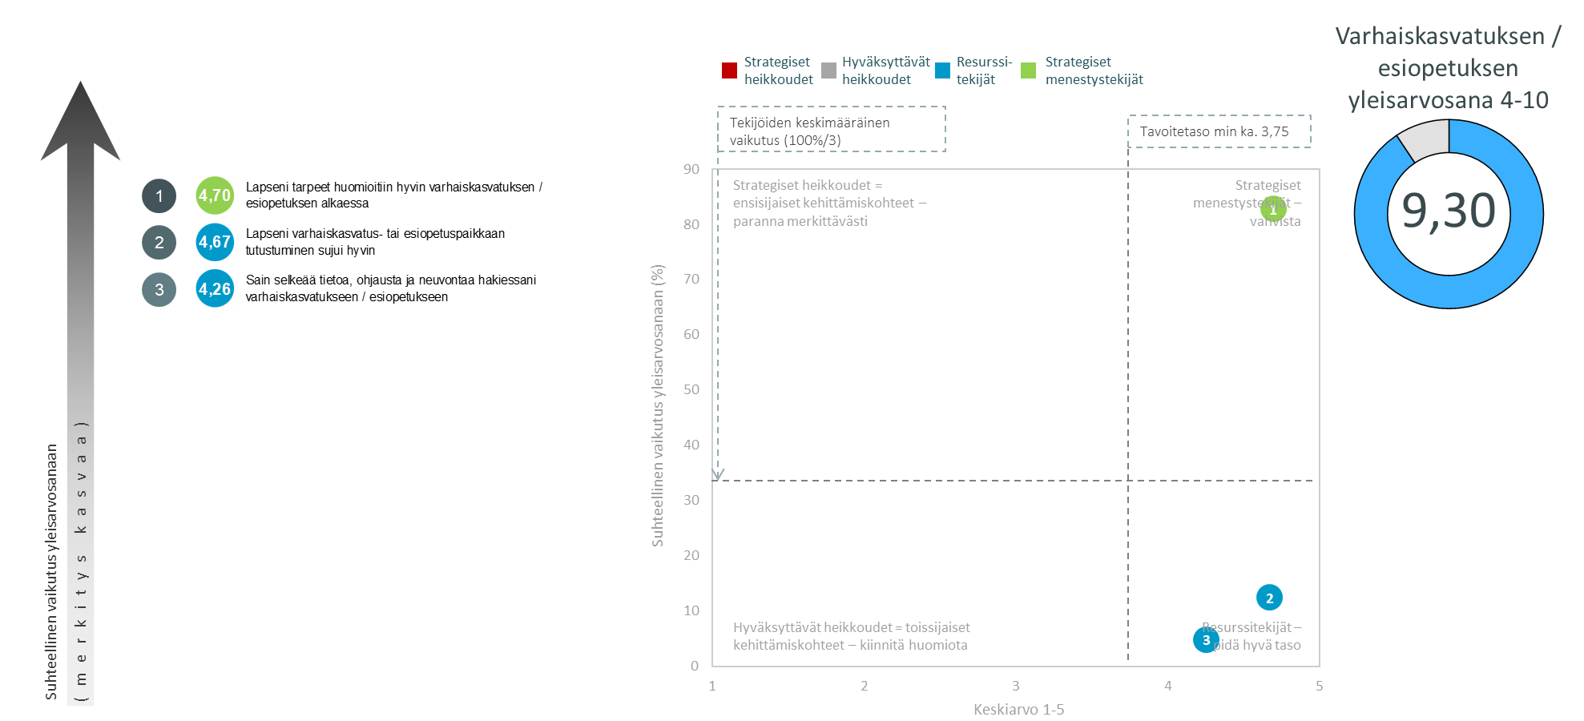
Vahvuus/heikkous portfolio Varhaiskasvatukseen hakeminen ja aloittaminen

Slide 29
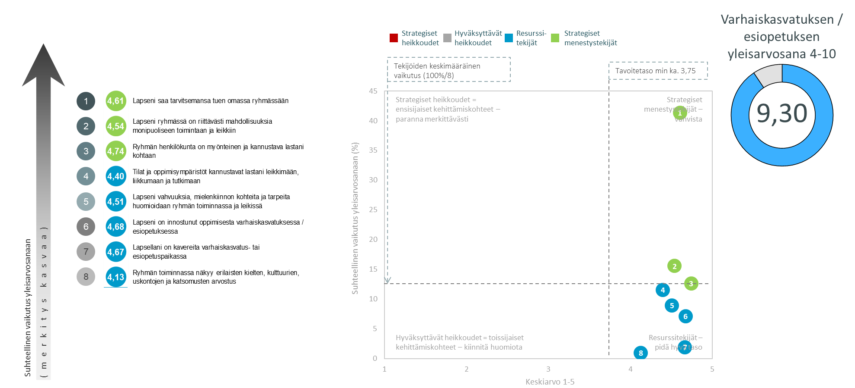
Vahvuus/heikkous portfolio Lapsen osallisuus ja toiminnan laatu

Slide 30
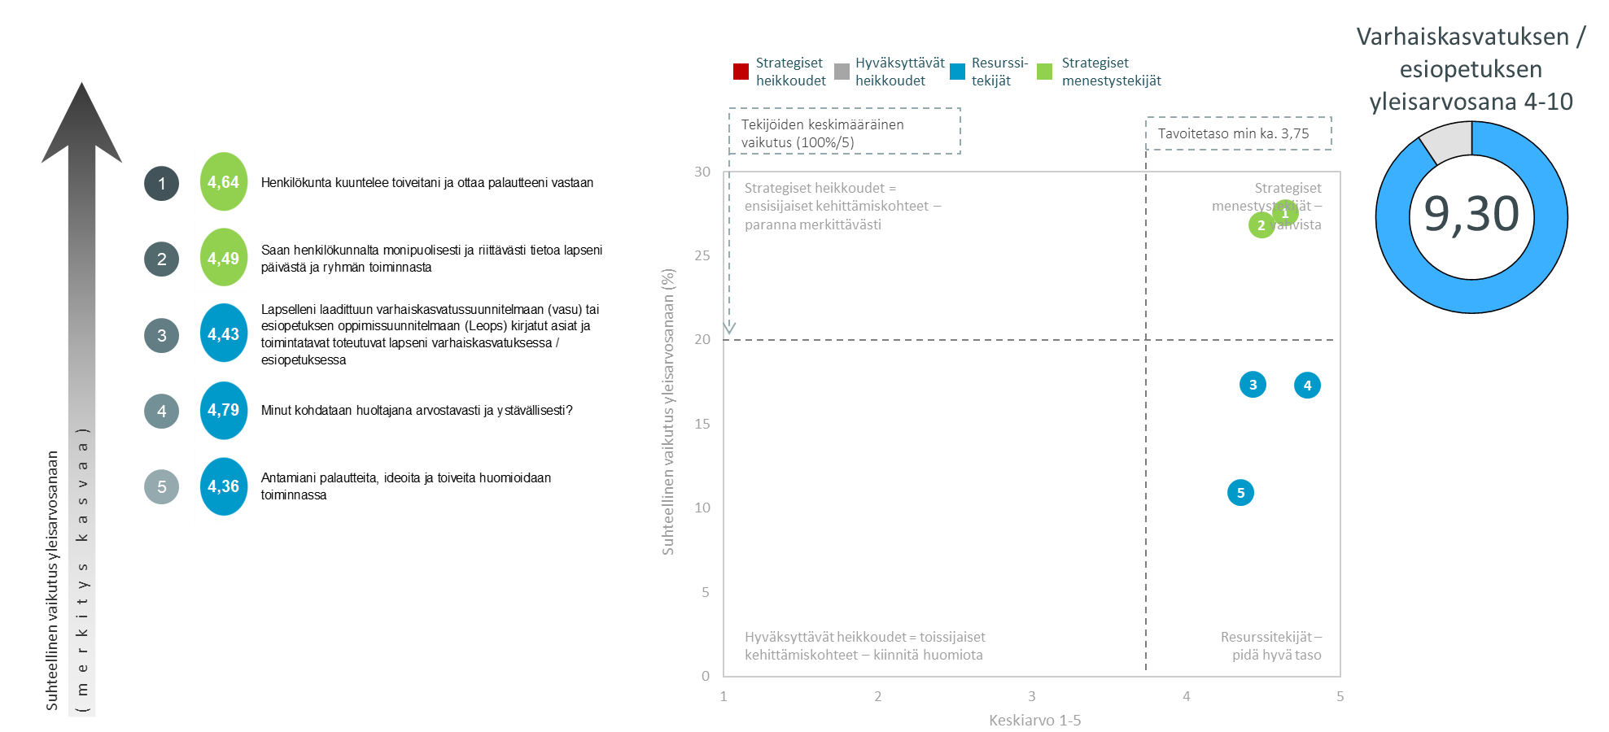
Vahvuus/heikkous portfolio Yhteistyö henkilökunnan kanssa

Slide 31
Avoin kysymys Miten kehittäisit varhaiskasvatusta tai esiopetusta? Mitä muuta palautetta haluat antaa? Vastaukset teemoiteltiin ja analysoitiin tekoälyavusteisesti.

Slide 32
Miten kehittäisit varhaiskasvatusta tai esiopetusta?
Tekoälyn teemoittelema ja analysoima
Kaikki vastaajat, n=297

Slide 33
Miten kehittäisit varhaiskasvatusta tai esiopetusta?
Tekoälyn teemoittelema ja analysoima
Kaikki vastaajat, n=297

Slide 34
Kaupungin vertailusivut

Slide 35
Varhaiskasvatukseen hakeminen ja aloittaminen
Kauniainen | Kaikki | Suomenkielinen | Ruotsinkielinen
 |  | Kaikki | Kaikki
Vastaajamäärä, n= | 125 | 42 | 67
Sain selkeää tietoa, ohjausta ja neuvontaa hakiessani varhaiskasvatukseen / esiopetukseen. | 4,26 | 4,31 | 4,25
Lapseni varhaiskasvatus- tai esiopetuspaikkaan tutustuminen sujui hyvin. | 4,67 | 4,60 | 4,73
Lapseni tarpeet huomioitiin hyvin varhaiskasvatuksen / esiopetuksen alkaessa. | 4,70 | 4,71 | 4,73
Asteikko 1-5
5=Täysin samaa mieltä
4=Jokseenkin samaa mieltä
3=En samaa enkä eri mieltä
2=Jokseenkin eri mieltä
1=Täysin eri mieltä
Lapsi aloittanut nykyisessä paikassa elokuussa 2024 tai sen jälkeen, n=125

Slide 36
Varhaiskasvatukseen hakeminen ja aloittaminen
Kauniainen | Kaikki | Kunnallinen | Palveluseteli | Yksityinen
Vastaajamäärä, n= | 125 | 78 | 23 | 12
Sain selkeää tietoa, ohjausta ja neuvontaa hakiessani varhaiskasvatukseen / esiopetukseen. | 4,26 | 4,36 | 4,00 | 4,25
Lapseni varhaiskasvatus- tai esiopetuspaikkaan tutustuminen sujui hyvin. | 4,67 | 4,69 | 4,61 | 4,75
Lapseni tarpeet huomioitiin hyvin varhaiskasvatuksen / esiopetuksen alkaessa. | 4,70 | 4,78 | 4,43 | 4,75
Asteikko 1-5
5=Täysin samaa mieltä
4=Jokseenkin samaa mieltä
3=En samaa enkä eri mieltä
2=Jokseenkin eri mieltä
1=Täysin eri mieltä
Lapsi aloittanut nykyisessä paikassa elokuussa 2024 tai sen jälkeen, n=125

Slide 37
Lapsen osallisuus ja toiminnan laatu
Kauniainen | Kaikki | Suomenkielinen | Ruotsinkielinen
 |  | Kaikki | Kaikki
Vastaajamäärä, n= | 297 | 134 | 118
Ryhmän henkilökunta on myönteinen ja kannustava lastani kohtaan. | 4,74 | 4,66 | 4,88
Ryhmän toiminnassa näkyy erilaisten kielten, kulttuurien, uskontojen ja katsomusten arvostus. | 4,13 | 4,16 | 4,07
Lapsellani on kavereita varhaiskasvatus- tai esiopetuspaikassa. | 4,67 | 4,60 | 4,77
Lapseni vahvuuksia, mielenkiinnon kohteita ja tarpeita huomioidaan ryhmän toiminnassa ja leikissä. | 4,51 | 4,45 | 4,62
Lapseni saa tarvitsemansa tuen omassa ryhmässään. | 4,61 | 4,55 | 4,71
Lapseni ryhmässä on riittävästi mahdollisuuksia monipuoliseen toimintaan ja leikkiin. | 4,54 | 4,45 | 4,75
Lapseni on innostunut oppimisesta varhaiskasvatuksessa / esiopetuksessa. | 4,68 | 4,66 | 4,75
Tilat ja oppimisympäristöt* kannustavat lastani leikkimään, liikkumaan ja tutkimaan. | 4,40 | 4,21 | 4,68
Asteikko 1-5
5=Täysin samaa mieltä
4=Jokseenkin samaa mieltä
3=En samaa enkä eri mieltä
2=Jokseenkin eri mieltä
1=Täysin eri mieltä
*) Oppimisympäristöjä ovat esim. ryhmätilat, kulttuuri- ja liikuntapaikat, luontokohteet, digitaaliset oppimisympäristöt
Kaikki vastaajat, n=297

Slide 38
Lapsen osallisuus ja toiminnan laatu
Kauniainen | Kaikki | Kunnallinen | Palveluseteli | Yksityinen
Vastaajamäärä, n= | 297 | 172 | 67 | 27
Ryhmän henkilökunta on myönteinen ja kannustava lastani kohtaan. | 4,74 | 4,74 | 4,78 | 4,93
Ryhmän toiminnassa näkyy erilaisten kielten, kulttuurien, uskontojen ja katsomusten arvostus. | 4,13 | 4,15 | 3,99 | 4,44
Lapsellani on kavereita varhaiskasvatus- tai esiopetuspaikassa. | 4,67 | 4,63 | 4,75 | 4,85
Lapseni vahvuuksia, mielenkiinnon kohteita ja tarpeita huomioidaan ryhmän toiminnassa ja leikissä. | 4,51 | 4,48 | 4,85 | 4,51
Lapseni saa tarvitsemansa tuen omassa ryhmässään. | 4,61 | 4,65 | 4,48 | 4,78
Lapseni ryhmässä on riittävästi mahdollisuuksia monipuoliseen toimintaan ja leikkiin. | 4,54 | 4,58 | 4,55 | 4,74
Lapseni on innostunut oppimisesta varhaiskasvatuksessa / esiopetuksessa. | 4,68 | 4,69 | 4,72 | 4,74
Tilat ja oppimisympäristöt* kannustavat lastani leikkimään, liikkumaan ja tutkimaan. | 4,40 | 4,38 | 4,52 | 4,70
Asteikko 1-5
5=Täysin samaa mieltä
4=Jokseenkin samaa mieltä
3=En samaa enkä eri mieltä
2=Jokseenkin eri mieltä
1=Täysin eri mieltä
Kaikki vastaajat, n=297
*) Oppimisympäristöjä ovat esim. ryhmätilat, kulttuuri- ja liikuntapaikat, luontokohteet, digitaaliset oppimisympäristöt

Slide 39
Yhteistyö henkilökunnan kanssa
Kauniainen | Kaikki | Suomenkielinen | Ruotsinkielinen
 |  | Kaikki | Kaikki
Vastaajamäärä, n= | 297 | 134 | 118
Minut kohdataan huoltajana arvostavasti ja ystävällisesti​. | 4,79 | 4,72 | 4,92
Saan henkilökunnalta monipuolisesti ja riittävästi tietoa lapseni päivästä ja ryhmän toiminnasta. | 4,49 | 4,49 | 4,58
Lapselleni laadittuun varhaiskasvatussuunnitelmaan (vasu) tai esiopetuksen oppimissuunnitelmaan (Leops) kirjatut asiat ja toimintatavat toteutuvat lapseni varhaiskasvatuksessa / esiopetuksessa. | 4,43 | 4,49 | 4,43
Henkilökunta kuuntelee toiveitani ja ottaa palautteeni vastaan | 4,64 | 4,54 | 4,81
Antamiani palautteita, ideoita ja toiveita huomioidaan toiminnassa. | 4,36 | 4,29 | 4,50
Asteikko 1-5
5=Täysin samaa mieltä
4=Jokseenkin samaa mieltä
3=En samaa enkä eri mieltä
2=Jokseenkin eri mieltä
1=Täysin eri mieltä
Kaikki vastaajat, n=297

Slide 40
Yhteistyö henkilökunnan kanssa
Kauniainen | Kaikki | Kunnallinen | Palveluseteli | Yksityinen
Vastaajamäärä, n= | 297 | 172 | 67 | 27
Minut kohdataan huoltajana arvostavasti ja ystävällisesti​. | 4,79 | 4,77 | 4,84 | 4,96
Saan henkilökunnalta monipuolisesti ja riittävästi tietoa lapseni päivästä ja ryhmän toiminnasta. | 4,49 | 4,49 | 4,55 | 4,78
Lapselleni laadittuun varhaiskasvatussuunnitelmaan (vasu) tai esiopetuksen oppimissuunnitelmaan (Leops) kirjatut asiat ja toimintatavat toteutuvat lapseni varhaiskasvatuksessa / esiopetuksessa. | 4,43 | 4,50 | 4,42 | 4,37
Henkilökunta kuuntelee toiveitani ja ottaa palautteeni vastaan | 4,64 | 4,62 | 4,73 | 4,85
Antamiani palautteita, ideoita ja toiveita huomioidaan toiminnassa. | 4,36 | 4,33 | 4,39 | 4,74
Asteikko 1-5
5=Täysin samaa mieltä
4=Jokseenkin samaa mieltä
3=En samaa enkä eri mieltä
2=Jokseenkin eri mieltä
1=Täysin eri mieltä
Kaikki vastaajat, n=297

Slide 41
Yleisarvosana varhaiskasvatukselle ja esiopetukselle
Kauniainen | Kaikki | Suomenkielinen | Ruotsinkielinen
 |  | Kaikki | Kaikki
Vastaajamäärä, n= | 297 | 134 | 118
Yleisarvosana (4-10), keskiarvo | 9,30 | 9,30 | 9,47
Kauniainen | Kaikki | Kunnallinen | Palveluseteli | Yksityinen
Vastaajamäärä, n= | 297 | 172 | 67 | 27
Yleisarvosana (4-10), keskiarvo | 9,30 | 9,42 | 9,12 | 9,41
Asteikko 4-10
10=Erinomainen
4=Heikko
Kaikki vastaajat, n=297

Slide 42
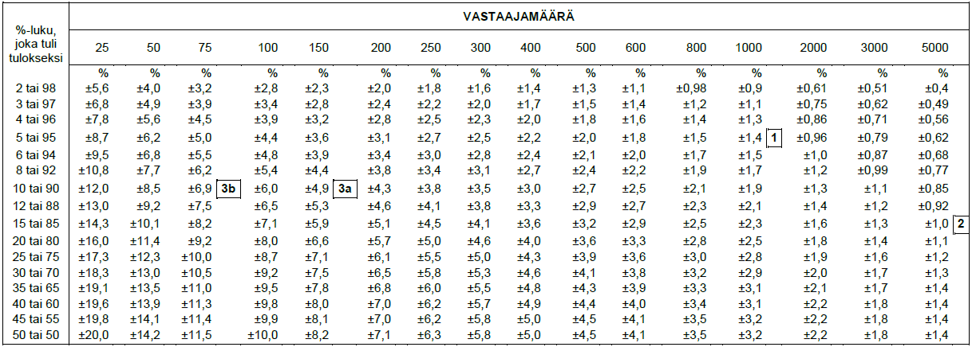
LUOTETTAVUUSRAJATAULUKKO 95 %:N TASOLLE
Esimerkki 1
Jos tuhannesta vastaajasta 5 % on ostanut tuotetta, on virhemarginaali ±1,4 prosenttiyksikköä. Koko väestössä on siis 95 %:n luotettavuustason mukaan 3,6–6,4 % tuotetta ostaneita.
Esimerkki 2
Oletetaan ennen tutkimusta, että tuotteen markkinaosuus on noin 15 %. Halutaan selvittää
asia ±1 prosenttiyksikön tarkkuudella. Tutkimukseen tarvitaan 5000 vastaajaa.
Esimerkki 3 a) Tuhannen vastaajan joukossa 15–19-vuotiaita on 150,
ja näistä 10 % ilmoittaa ostavansa säännöllisesti tuotetta X.
Todellinen ostajien osuus 95 %:n luotettavuustasolla on
10 % ±4,9 eli 5,1–14,9 %. b) Jos otoskoko olisi puolta pienempi eli 500, 15–19-vuotiaita vastaajia olisi 75 ja todellinen
ostajien osuus olisi 10 % ±6,9 eli 3,1–16,9 %.

Slide 43
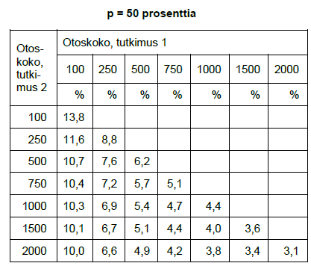
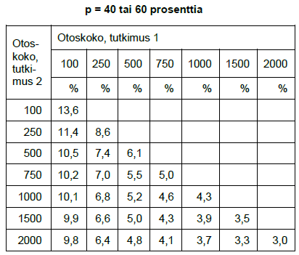
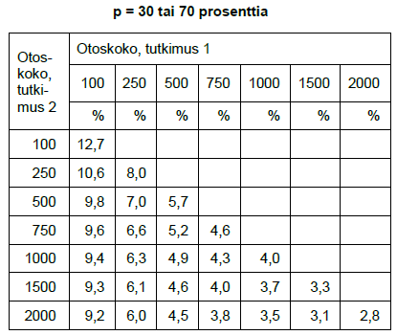
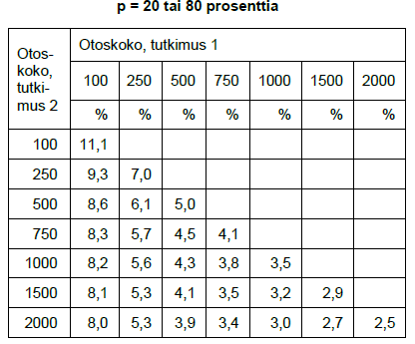
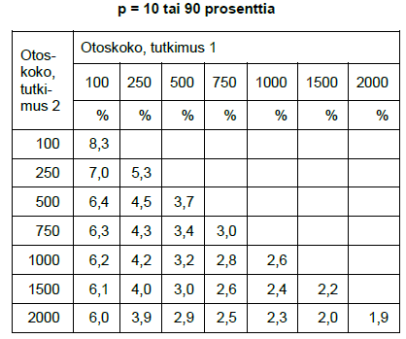
KAHDESTA ERI TUTKIMUKSESTA SAATUJEN TULOSTEN VÄLISTEN EROJEN LUOTETTAVUUSTAULUKKO 95 %:N TASOLLE
Näiden taulukoiden avulla voidaan arvioida eri-suuruisten otosten ja eri tutkimusten avulla saatujen prosenttilukujen erotusten merkitsevyyttä.
Taulukoista valitaan aina se, jossa p (=prosenttiluku) on lähinnä saatua tulosta/osuutta.
ESIMERKKI
Tehtiin kaksi eri tutkimusta eri aikoina. Toisessa oli 250 vastaajaa ja toisessa 1000. Tuotteen markkina-osuus oli pienemmässä tutkimuksessa 37 % ja suuremmassa 35 %.
Tarkasteluun valitaan taulukko p = 40 tai 60 %, koska saadut tulokset ovat kaikkein lähimpänä sitä. Taulukosta katsotaan luku otoskokojen 1000 ja 250 risteyskohdasta. Tässä tapauksessa tulosten eron merkitsevyyteen olisi vaadittu 6,8 prosenttiyksikön ero, joten tehtyjen tutkimusten tulosten ero (2 prosenttiyksikköä) ei ollut merkitsevä.

Slide 44
Kiitos! Tack!

